Slide 1
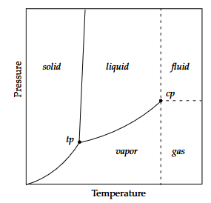
Es. 3 Determinazione di un diagramma di fase liquido/vapore per un sistema binario formante un azeotropo
Diagramma di fase per una sostanza pura

Slide 2
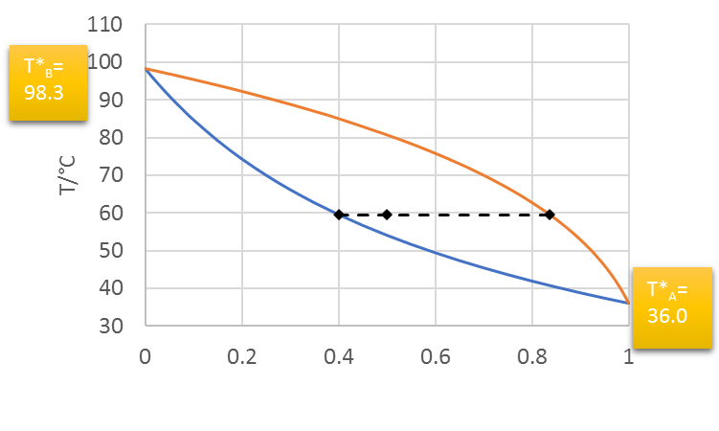
Miscele binarie ideali: diagramma Tb vs composizione
Z_{A}: composizione globale del sistema in termini di frazione molare del componente A
linea a T cost: tie line o corda
dalla proiezione sull’asse delle ascisse del punto di intersezione della corda con la curva delle temperature di ebollizione: X_{A}
dalla proiezione sull’asse delle ascisse del punto di intersezione della corda con la curva delle temperature di condensazione (in inglese dew point: punto di rugiada): Y_{A}
X_{A}
Z_{A}
Y_{A}
il vapore è più ricco del componente più volatile

Slide 3

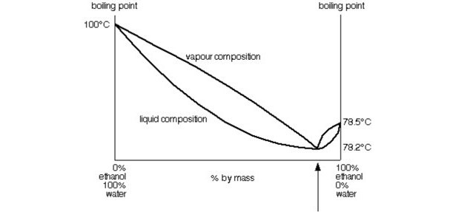
Azeotropo
EtOH-H2O
prefisso a: senza
ζέω
bollire
troph
cambiamento
Nel punto di minimo la composizione del vapore e del liquido sono uguali.
In questo punto l’evaporaizione procede senza cambiamento di composizione. Si dice che la miscela form un azeotropo.
Etymology as an Aid to Understanding Chemistry Concepts N. S. Sarma J.Chem. Educ. 2004 81 (10), 1437 DOI: 10.1021/ed081p1437

Slide 4
Miscela n-propanolo acqua
Azeotropic Behavior of a Water + n-Propanol + Cyclohexane Mixture Using Cyclohexane as an Entrainer for Separating the Water + n-Proponal Mixture at 760 mmHg L.-s. Lee Ind. Eng. Chem. Res. 2003, 42, 5905-5914

Slide 5
dati di letteratura
X1: frazione molare di n-propanolo nella fase liquida
Y1: frazione molare di n-propanolo nella fase vapore

Slide 6
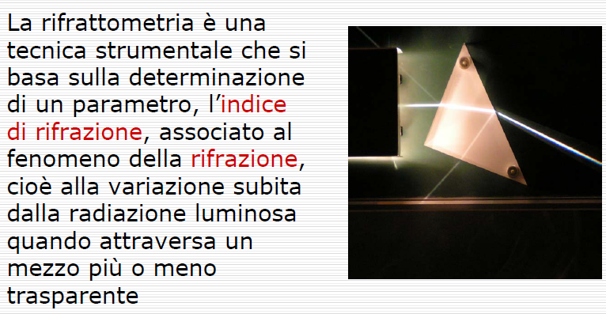
Rifrattometria: definizione

Slide 7
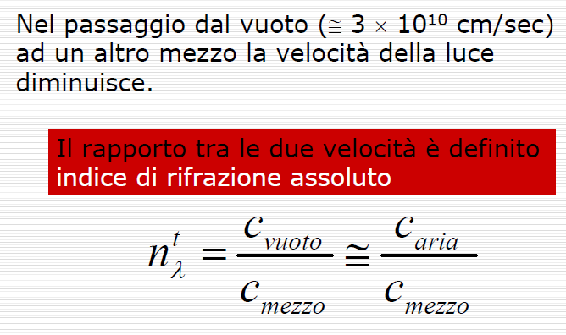
Velocità della luce e sua dipendenza dal mezzo

Slide 8
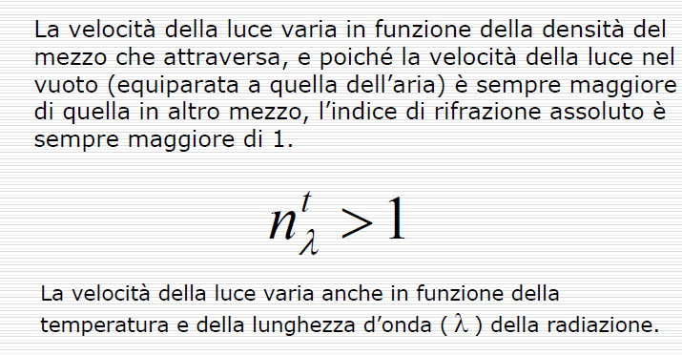
Indice di rifrazione assoluto

Slide 9
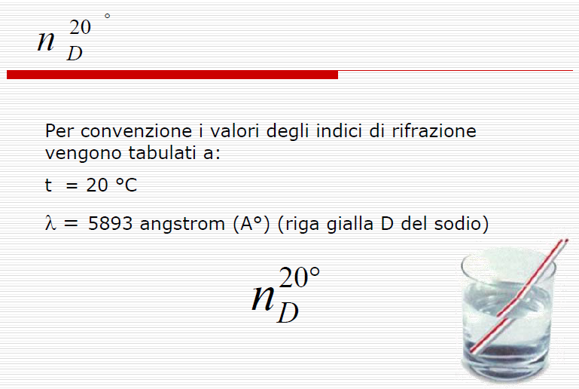

Slide 10
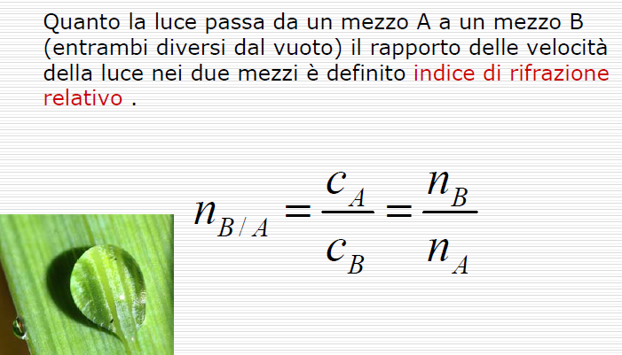
Indice di rifrazione relativo

Slide 11
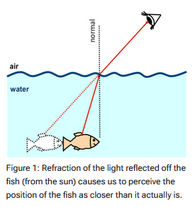
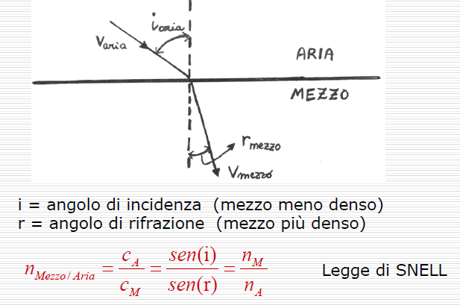
Definizione geometrica di n_{B/A}
https://wiki.anton-paar.com/en/basics-of-refractometry/

Slide 12
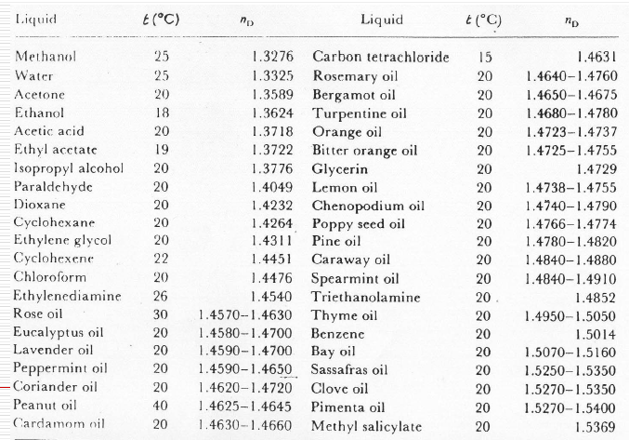
nD per diversi materiali
zaffiro Al₂O₃ 1.76

Slide 13
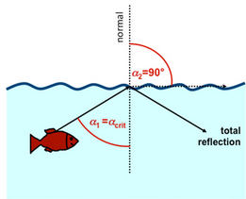
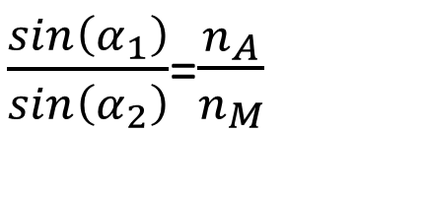
Angolo critico: riflessione totale
Nel caso reciproco del passaggio dal mezzo (più denso) all’aria (meno denso):
Angolo di incidenza α1
Angolo rifrazione α2
$\frac{sin\left(α_{1}\right)}{sin\left(α_{2}\right)}$=$\frac{n_{A}}{n_{M}}$
Quando α₁=α_{crit} una parte del raggio è rifratta ……> con α₂= 90°, quindi sin(α₂)= 1
ed una parte è riflessa —> (stesso angolo con la normale del raggio incidente)
All’angolo critico
n_{A}=n_{M} sin(α_{crit})
Determinato l’angolo critico, noto il n_{M} (mezzo più denso) si ottiene il n_{A} per il mezzo meno denso
https://wiki.anton-paar.com/en/basics-of-refractometry/

Slide 14
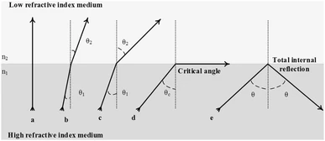
Passaggio da un mezzo più denso ad uno meno denso
Wright, S.F. et. al A review of solid–fluid selection options for optical-based measurements in single-phase liquid, two-phase liquid–liquid and multiphase solid–liquid flows. Exp Fluids 58, 108 (2017). https://doi.org/10.1007/s00348-017-2386-y

Slide 15
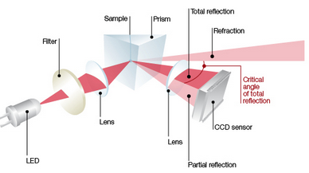
Schema rifrattometro digitale
Sorgente: LED con filtro per selezionare un’unica lunghezza d’onda
Lenti che dirigono il raggio sul prisma
C’è un range di angoli di incidenza diversi
I raggi con angolo di incidenza minore dell’angolo critico vengono rifratti, quelli con angolo maggiore riflessi
Il sensore misura quest’ultima parte

Slide 16
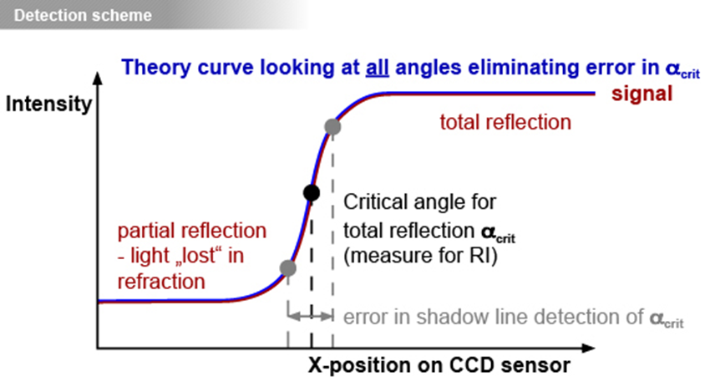
A Charge-coupled Device (CCD) sensor precisely measures the intensity of the reflected light and determines the exact angle αcritical at which light begins to be completely reflected. Because this angle is dependent on the ratio of the refractive index of the prism to that of the sample, the refractive index of the sample can be determined using the known refractive index of the prism.
Figure 6: Diagram of CCD sensor critical angle detection. A theoretical curve is fitted to all collected data points and from this the critical angle αcritical can be determined precisely.

Slide 17
Specifiche - Rifrattometro digitale Easy R40 Mettler Toledo
Lunghezza d’onda 589 nm
Intervallo di misura n 1.30- 1.72
Accuratezza ±0,0001
Ripetibilità 0,0005
Risoluzione 0,0001
Temperatura 10-65 °C (termostato Peltier)
Accuratezza ±0,1 °C
Risoluzione 0,01 °C
Volume campione
minimo 0,20 ml (0,2 mL)
consigliato 0,5 mL per soluzioni acquose, 1 mL per solventi organici

Slide 18
Scale di misura- Easy R40
Chimico
Concentrazione definita dall'utente
Indice di rifrazione
Punto di congelamento
Zucchero (Brix e altro ancora)

Slide 19
Standard di riferimento
Calibrazione: fare test giornaliero con H2O a 20 °C : nD= 1,33299
Dodecano nD= 1,42
2,4-diclorotoluene nD= 1,55
1-bromonaftalene nD= 1,66
n dipende dalla T. Diminuisce all’aumentare della T, perciò è importante la termostatazione
https://www.mt.com/dam/non-indexed/po/ana/refractometry/guide/30499541A_V01.20_GU_Refractometry_A4_EN_LR.pdf

Slide 20
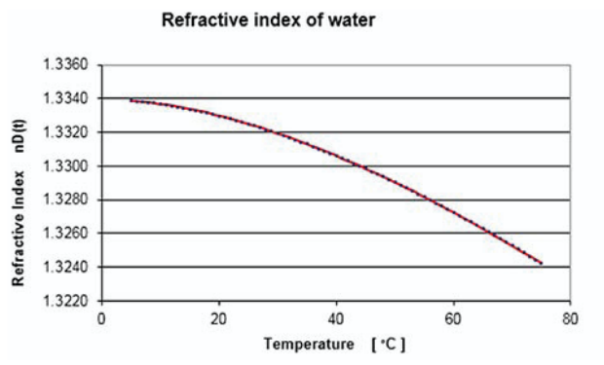
Dipendenza di nD dell’H₂O dalla T

Slide 21
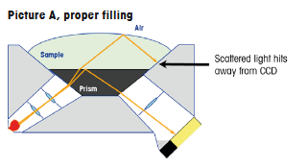
Caricamento del campione
Vengono consigliate siringhe di plastica con guarnizione
Caricamento corretto:
Il raggio riflesso all’interfaccia prisma-campione colpisce il detector CCD (di tipo fotografico)
CCD charge coupled device: è un array di fotodiodi
Il raggio riflesso all’interfaccia campione-aria non colpisce il detector
Un sensore ottico ad alta risoluzione misura la riflessione totale di un raggio di luce emesso da una sorgente a LED che colpisce il campione.

Slide 22
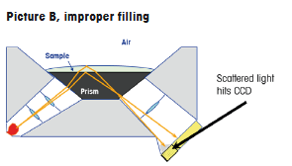
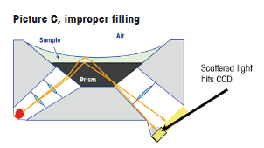
Se il livello del campione è troppo basso anche il raggio riflesso all’interfaccia campione – aria colpisce il detector interferendo con la misura
Nei campioni contenenti un composto organico il menisco è concavo è perciò bisogna usare un volume ancora maggiore (ca. 1 mL)

Slide 23
Dopo aver fatto la misura
Togliere il campione con una siringa per gli scarti
Sciacquare con un solvente adatto (acqua)
Meglio non usare un solvente che evapora velocemente, es. acetone, per evitare contaminazioni
Asciugare con un tessuto morbido prima di aggiungere il campione successivo

